Slide 1

차량 가치 모형
데이터 마이닝 최종발표
201227528
산업공학과
손평화

Slide 2






목차
Data
정제
결과 및
활용 방안
주제 선정
Data
수집
Data
분석

Slide 3

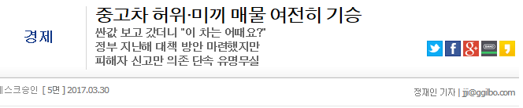

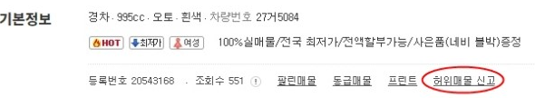
주제 선정
차량 가치 모형

Slide 4
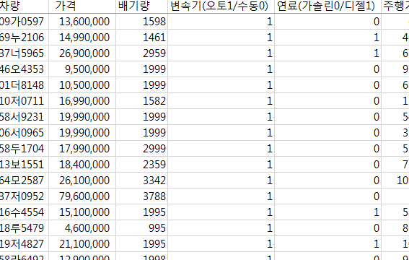





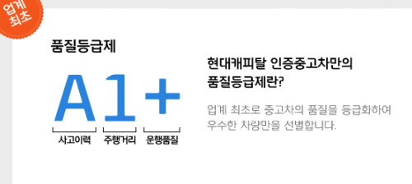
데이터 수집
Variable
- 차량번호 - 가격
- 배기량 - 변속기
- 연료 - 주행거리
- 출고일 - 일반사고 횟수
- 특수사고 - 연비
- 차량회사 -렌터카 회사
- 후방감지센서 - 후방카메라
- 썬루프 - 네비게이션
- 블랙박스 - 에어백 개수

Slide 5
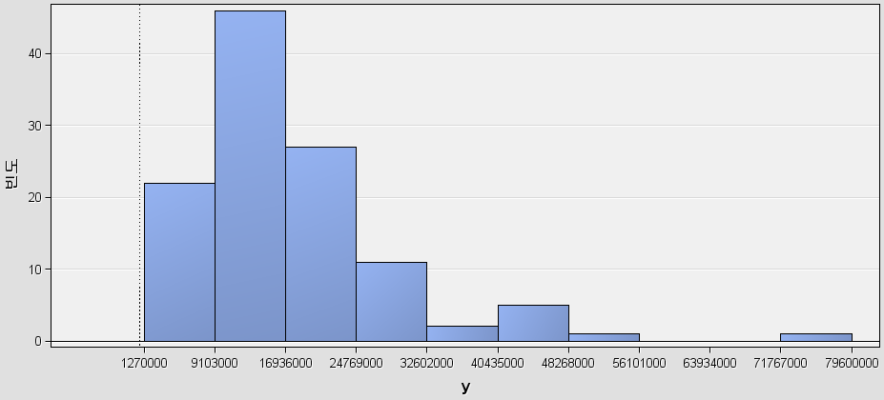
데이터 분석
Target : 가격(Y)
- Interval
- 평균 : 16,999,298 표준편차 : 9,905,009
Notes:
16999298 9905009

Slide 6
데이터 정제
Input : x1-x6
변수 |  | 유형 | 설명
X1 | 배기량 | Nominal | < 1000 : 1 , < 1900 : 2 < 2900 : 3 , > 2900 : 4
X2 | 연료 | Binary | 가솔린 : 0 , 디젤 : 1
X3 | 주행거리 | Interval | -
X4 | 출고일 | Interval | 출고일로부터 현재까지 개월 수
X5 | 후방카메라 | Binary | 없음 : 0 , 있음 : 1
x6 | 선루프 | Binary | 없음 : 0 , 있음 : 1

Slide 7
데이터 정제
Input : x7-13
변수 |  | 유형 | 설명
X7 | 네비게이션 | Binary | 없음 : 0 , 있음 : 1
X8 | 블랙박스 | Binary | 없음 : 0 , 있음 : 1
X9 | 에어백 개수 | Nominal | -
X10 | 사고횟수 | Nominal | -
X11 | 연비 | Interval | -
x12 | 차량 회사 | Nominal | 현대 : 1, 기아 : 2, 르노 : 3 쉐보레 : 4, 쌍용 : 5
x13 | 중고차 회사 | Nominal | AJ셀카 : 1, SK엔카 : 2, 현대케피탈 : 3

Slide 8
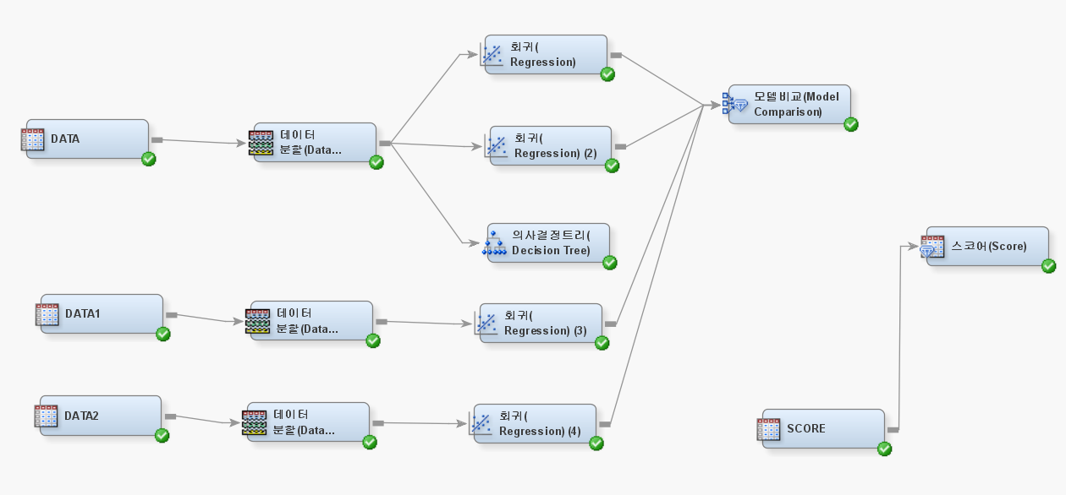
데이터 분석
_다이어그램
모든 차량 data
준중형 차량 data
중형 차량 data

Slide 9
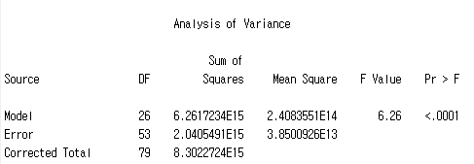
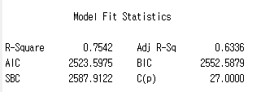
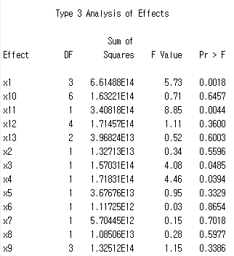
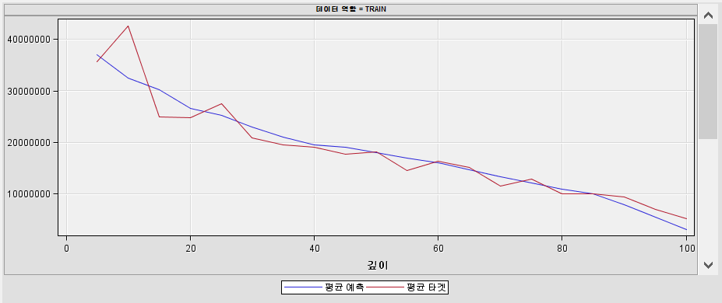
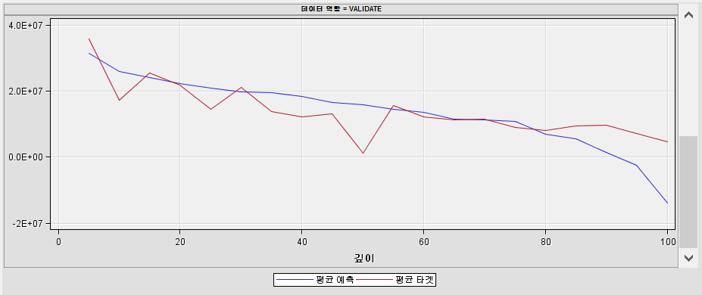
데이터 분석
_회귀분석
모든 data - 기본모형
Train
배기량
연비
주행거리
Validate
출고일

Slide 10
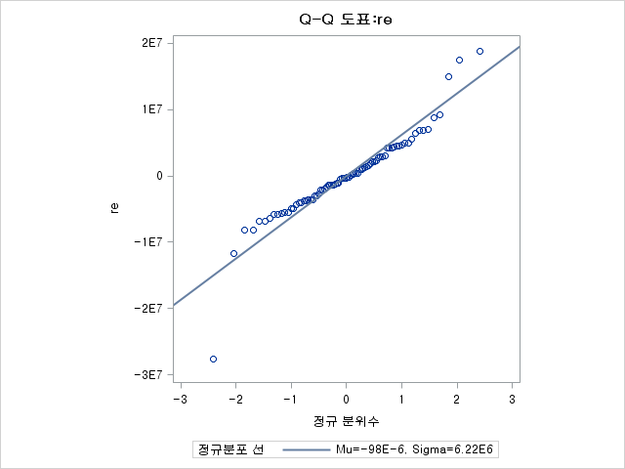
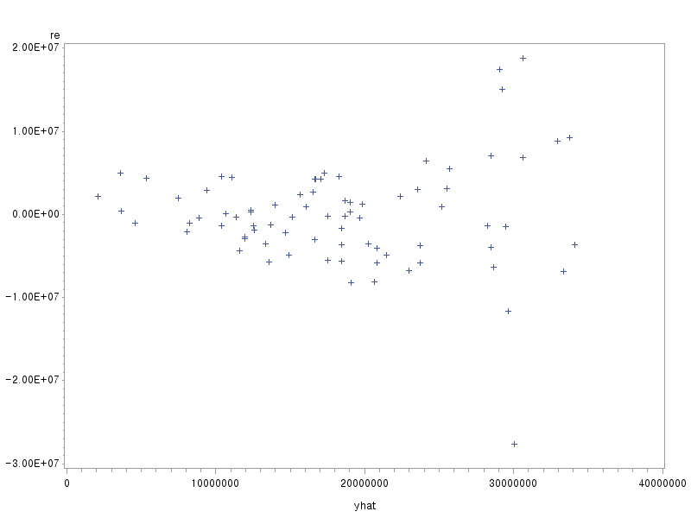
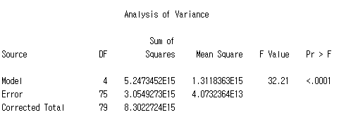
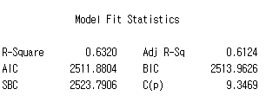
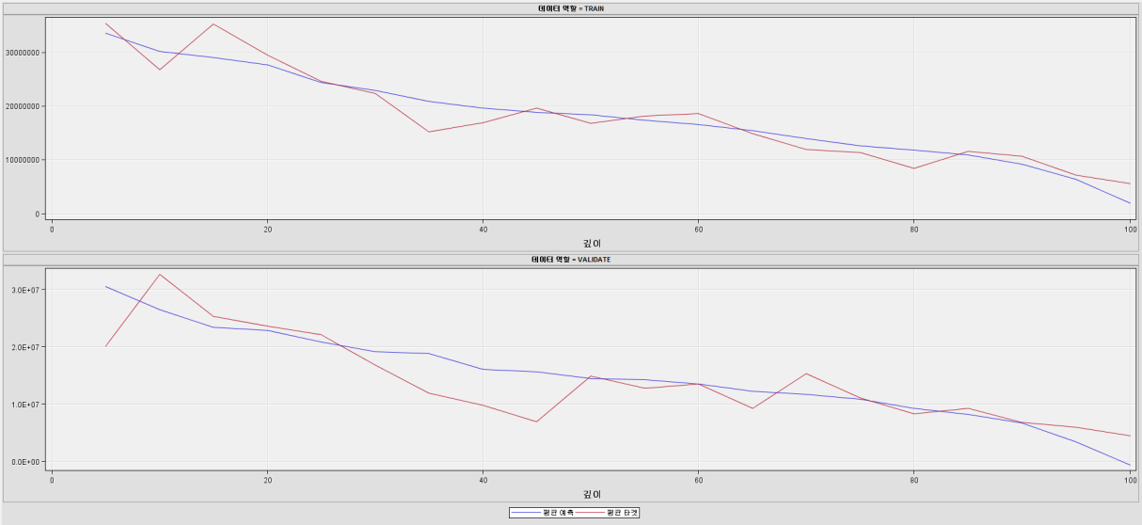
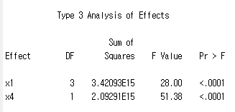
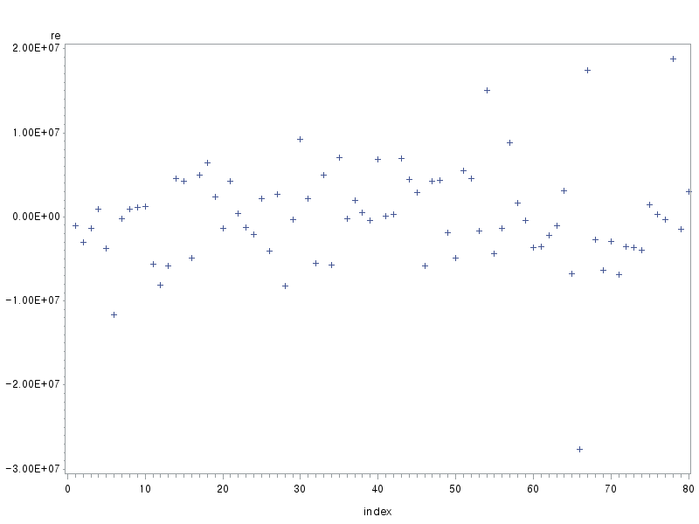
데이터 분석
_회귀분석
모든 data - 변수선택
Train
Validate

Slide 11
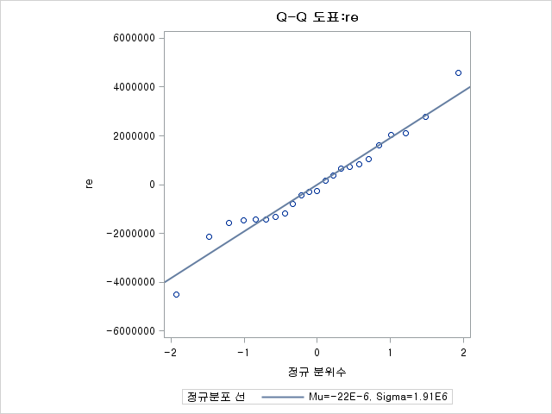
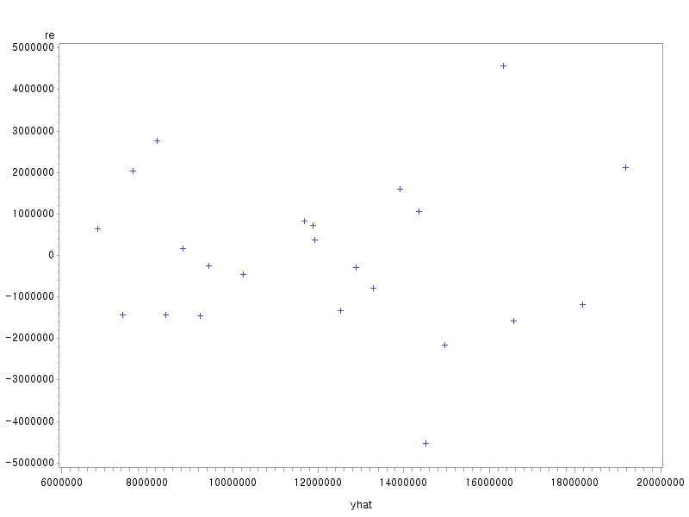
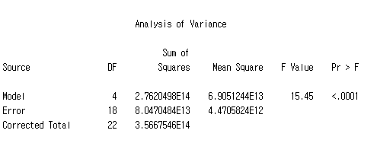
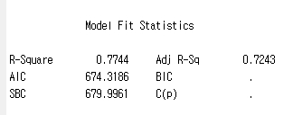
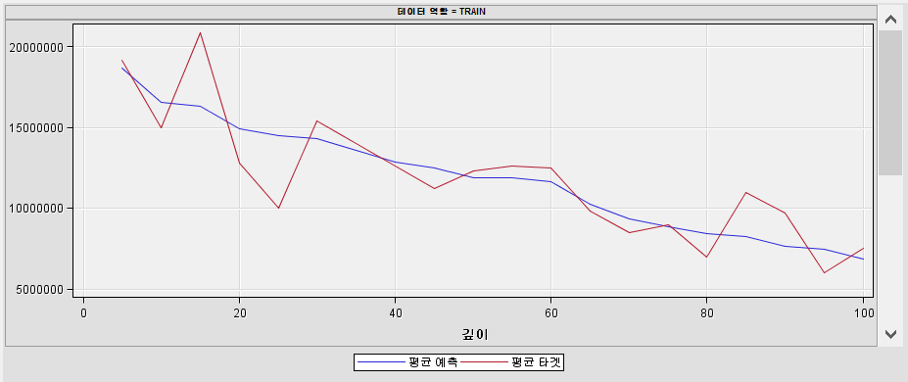
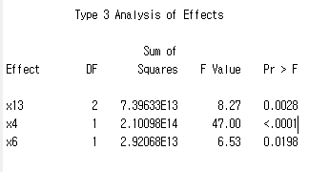
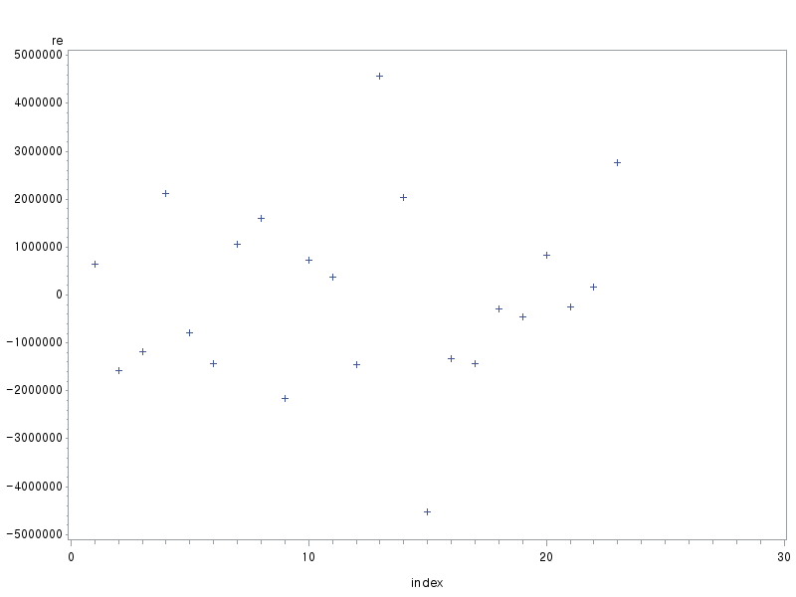
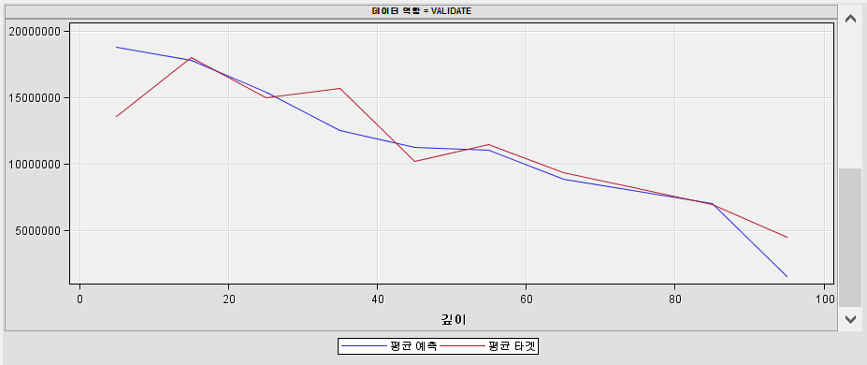
데이터 분석
_회귀분석
준중형 data - 변수선택
Train
중고차 회사
출고일
선루프
Validate

Slide 12
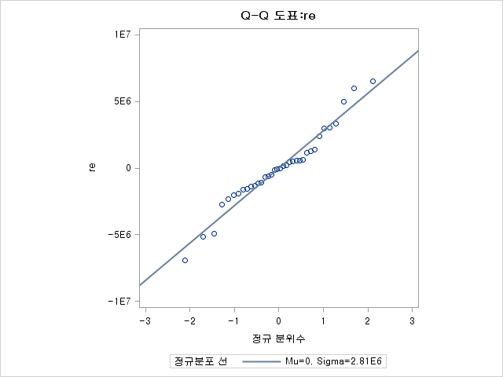
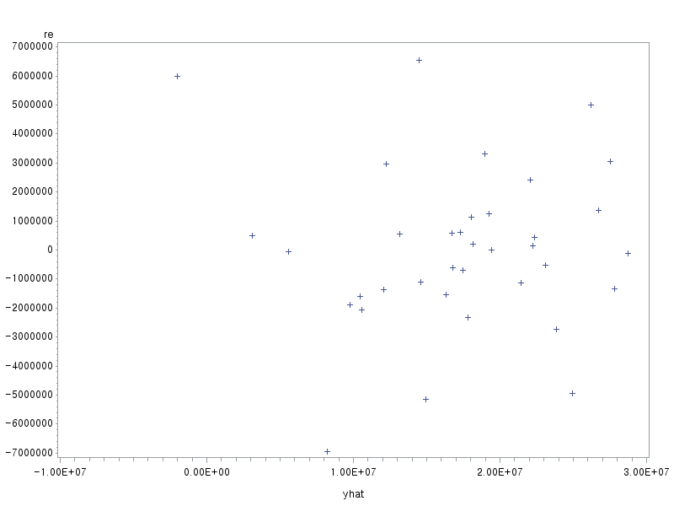
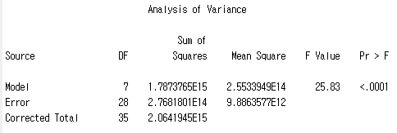
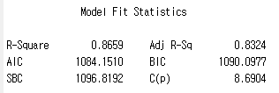
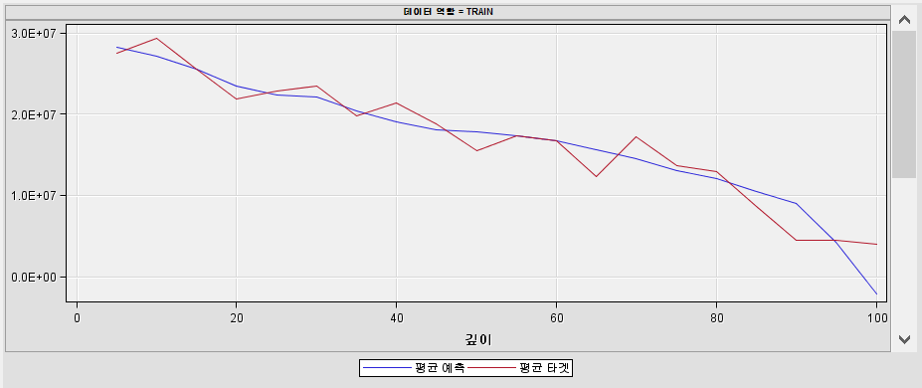
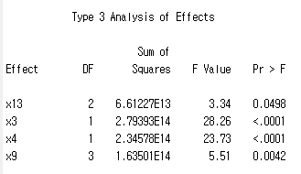
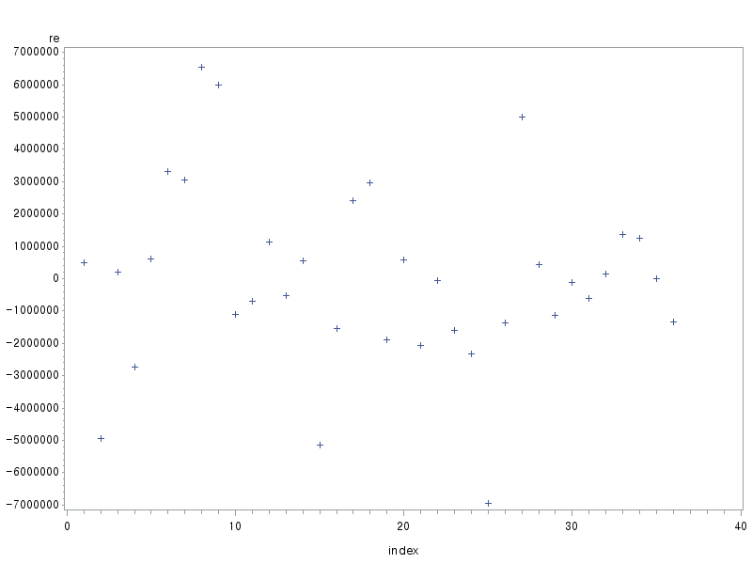
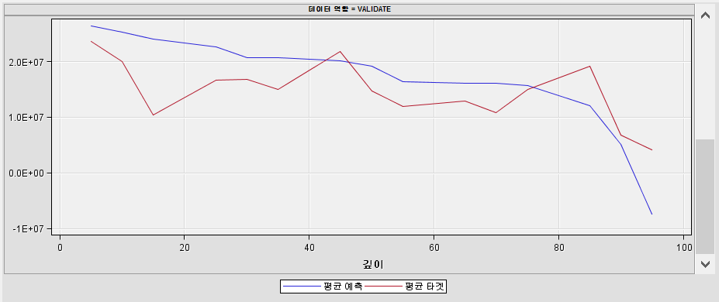
데이터 분석
_회귀분석
중형 data - 변수선택
Train
중고차 회사
주행거리
출고일
에어백
Validate

Slide 13
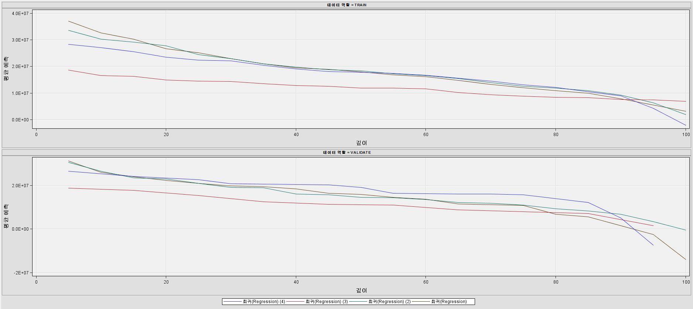
데이터 분석
_회귀분석
모델비교
 | 모든 data 기본모형 | 모든 data 변수선택 | 준중형 data 변수선택 | 중형 data 변수선택
Adj R-Sq | 0.6336 | 0.6124 | 0.7243 | 0.8324
AIC | 2523.60 | 2511.8 | 674.32 | 1084.15
ASE(Train) | 2.55068E13 | 3.81865E13 | 3.49872E12 | 7.68939E12
ASE(Valid) | 5.42985E13 | 3.26782E13 | 4.77084E12 | 3.83226E13

Slide 14
데이터 분석
_회귀분석
Score
Sample | Y | Reg2 추정 Y (모든 DATA) | Reg3 추정 Y (준중형 DATA) | Reg4 추정 Y (중형 DATA)
준중형1 | 6,900,000 | 636,827 | 2,814,750
준중형2 | 17,500,000 | 16,056,451 | 15,723,183
준중형3 | 9,500,000 | 3,759,789 | 2,980,334
준중형4 | 28,890,000 | 17,813,117 | 20,614,284
준중형5 | 9,500,000 | 5,711,640 | 8,073,704
중형6 | 15,400,000 | 21,205,234 |  | 20,638,257
중형7 | 14,300,000 | 23,937,825 |  | 17,237,500
중형8 | 17,600,000 | 20,229,308 |  | 14,826,503
중형9 | 11,700,000 | 18,472,642 |  | 14,872,160
중형10 | 19,000,000 | 18,472,642 |  | 16,245,973

Slide 15
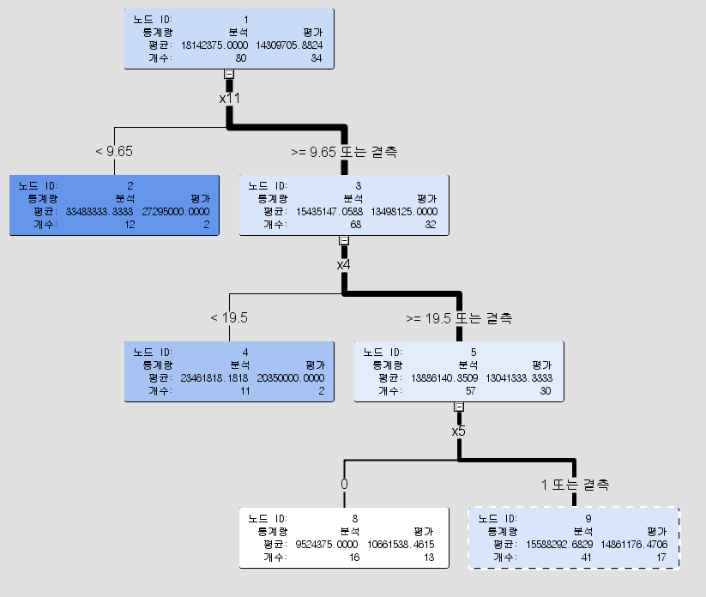
데이터 분석
_의사결정나무

Slide 16
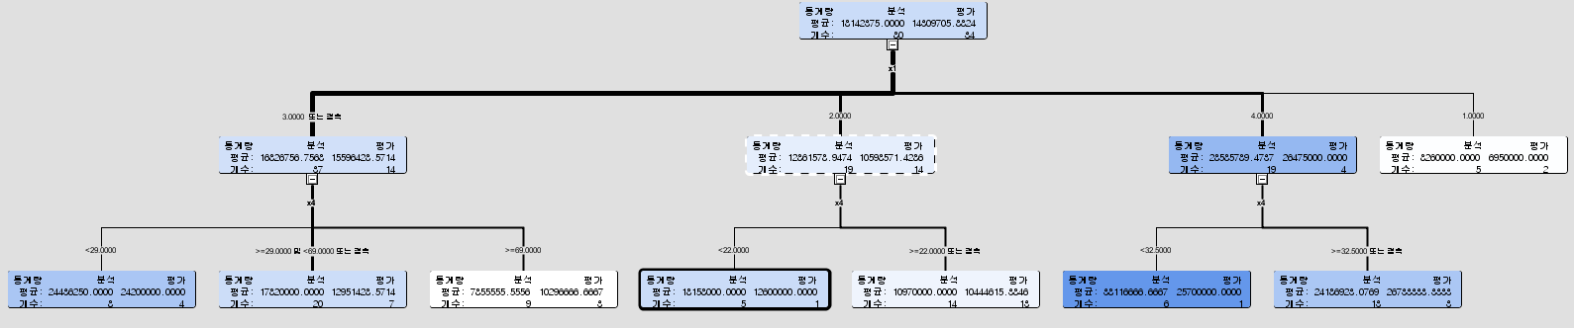
데이터 분석
_의사결정나무
x1
배기량
x4
출고일
x4
출고일
x4
출고일

Slide 17


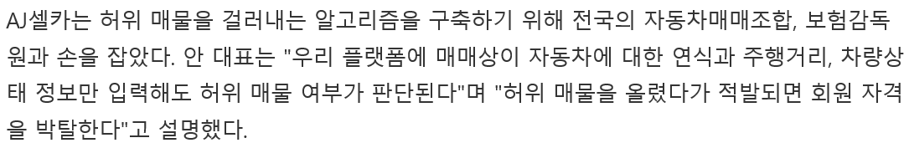
결과 및 활용 방안
결과
중고차 가격의 영향을 가장 많이 주는 변수는 출고일과 배기량
더 정확한 추정을 위해서는 샘플을 세부화 시켜 적합
중고차 회사에 따라 중고차 시세를 산정하는 기준이 다름
브랜드 가치가 높은 차량은 오차가 큼
활용 방안
- 중고차 살 때 : 허위 매물은 평균 시세의 30%이상 차이
- 중고차 팔 때 : 자신의 차량 적정 판매가 추정

Slide 18
Thank you

